Slide 1
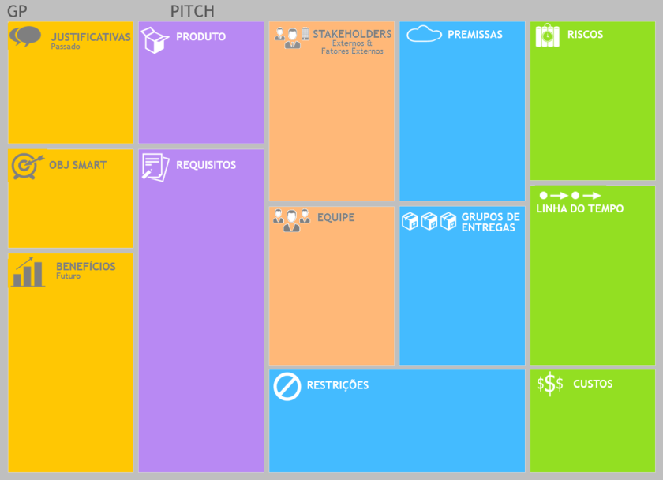
Multiplas plataformas de gerenciamento de Frete
Descentralização dos sistemas de encomendas.
Integração com APIs externas.
Uso da Infraestrutura Cloud.
Atraso no desenvolvimento.
Indisponibilidade de APIs externas.
Valor elevado da infraestrutura Cloud.
Aplicativos de gestão de entregas
Empresas de e-commerce
Consumidores
Suporte ao cliente.
Desenvolver um sistema de integração e gerenciamento de encomendas e cotação do frete de encomendas.
Cotação de Frete
Rastreamento de Encomendas
Notificações
Integração de APIs
Segurança
Interface Userfriendly
Qualidade de Software (sonarqube)
Modelo Features (LPS) 23/08 – 30/08
Modelo BPMN Negócios 30/08 – 13/09
Serviços candidatos 27/09 – 11/10
Estratégias de Testes e Serviços 01/11 – 08/11
Serviços API´s 08/11 - 15/11
Plano de monitoramento de serviços. 15/11 – 22/11
Gerente: Murilo Carvalho Povoa
Alisson Alexandre
Pedro Henrique
Thauan de Moraes
Modelo Features (LPS)
Modelo BPMN Negócios (as is,to be)
Serviços candidatos
Estratégias de Testes e Serviços
Serviços API´s
Plano de monitoramento de serviços.
Centralização de sistemas de frete para e-commerce
Transparência, facilitando a logística.
LGPD
Restrição no rastreio de lojas não integradas
Técnica de LPS e ESOS
Projeto será desenvolvido em 4 meses.
Entregas restritas ao tempo do laboratório
ICS serão gerenciados via repositório no GitHub.
Salário do time de desenvolvimento.
Infraestrutura Cloud.
Impostos.

